Slide 1
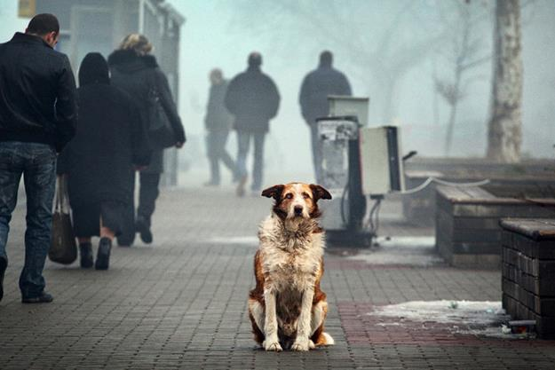
Проект
«Бездомные животные – проблема всех и каждого»
Творческая группа 4Б класса
ГБОУ СОШ № 134
Красногвардейского района Санкт-Петербурга
имени Сергея Дудко

Slide 2
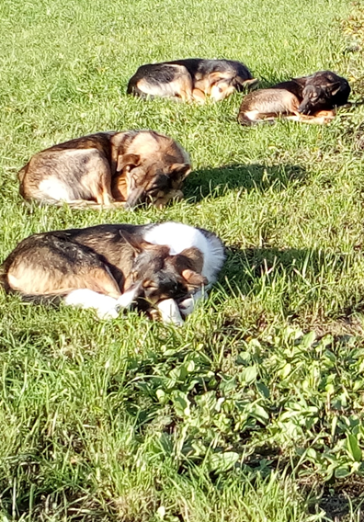
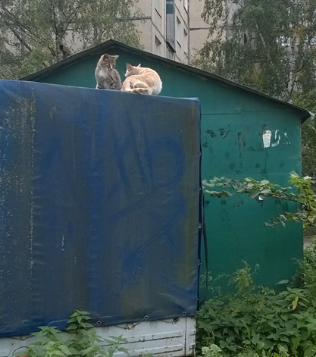
Актуальность проекта
Проблема бездомных
животных волнует
каждого
здравомыслящего
человека

Slide 3
Цель проекта
Привлечение внимания учащихся и взрослых к проблеме бездомных животных
Задачи проекта
Изучить состояние проблемы бездомных животных Красногвардейского района.
Выяснить отношение жителей нашего района к проблеме бездомных животных.
Организовать творческие группы с целью привлечения внимания учащихся и родителей к данной проблеме.

Slide 4
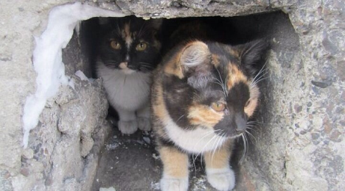
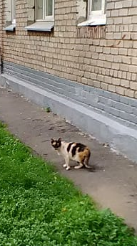
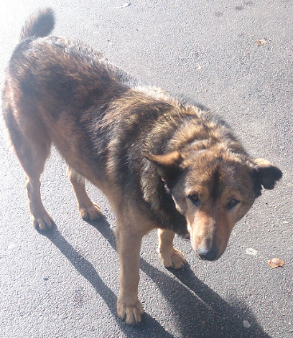
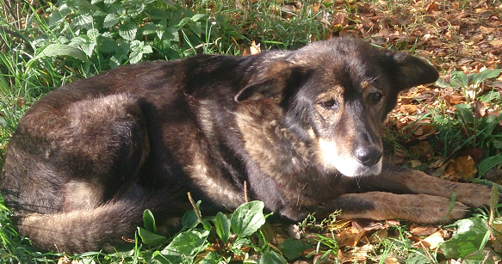
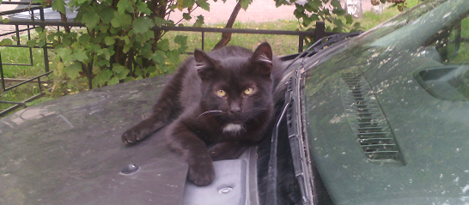
Бездомные животные
нашего района
Уличные животные создают множество проблем для человеческого общества

Slide 5
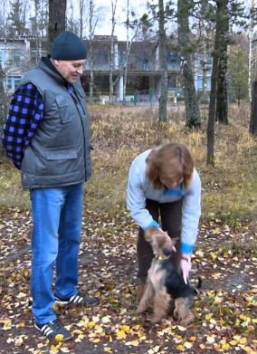
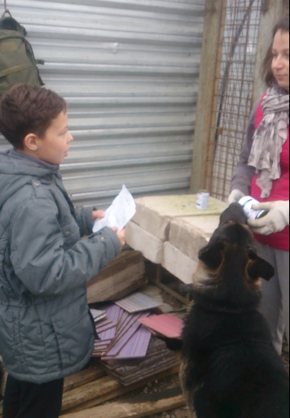
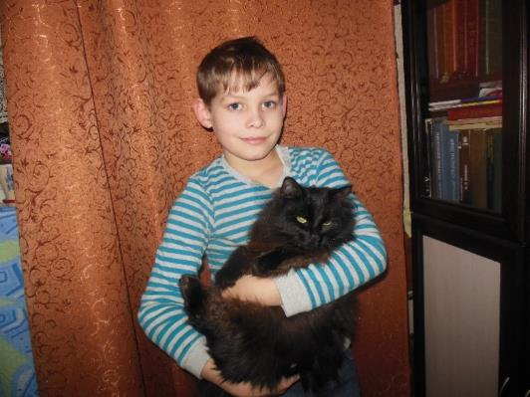
Интервью с жителями района

Slide 6
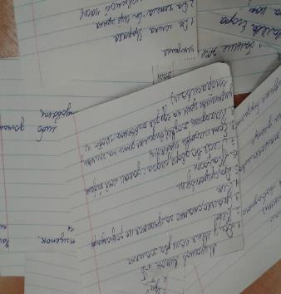
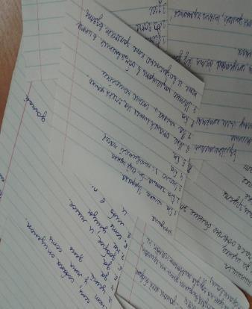
Опрос учеников школы
Вопросы | Варианты ответов
1. Есть ли у тебя домашнее животное? Если да, то, какое? | 1. Практически у всех учеников школы есть домашнее животное (кошки, собаки, попугаи), у многих не одно.
2. Хотел бы ты завести ещё? | 2. Завести домашнего животного хотят те, у кого нет домашнего животного, а у кого есть хотят завести животного, которое не требует большого ухода (попугаи, черепахи).
3. Сколько времени ты уделяешь ему в день? | 3. Ученики уделяют своему домашнему животному от 10 минут и до 2 часов.
4. Все ли члены семьи занимаются с домашним животным? | 4. У многих учеников домашними животными занимаются все члены семьи.
5. Существует ли проблема бездомных животных? | 5. Все ученики считают, что существует проблема бездомных животных.
6. Какое чувство у тебя вызывают бездомные животные? | 6. Бездомные животные вызывают у большинства учеников школы чувство жалости, сострадания.
7. Где чаще всего вы видите бездомных животных? | 7. Большинство учеников видят бездомных животных у себя во дворе и в подъезде.
8. Есть ли бездомные животные рядом с вашим домом? | 8. Практически у всех учеников рядом с домом есть бездомные животные.
9. Предложите, как бороться с проблемой бездомных животных. | 9. Ученики считают, что надо открыть специальные приюты, некоторые считают, что надо животных раздать людям, размещать объявления в интернете.

Slide 7
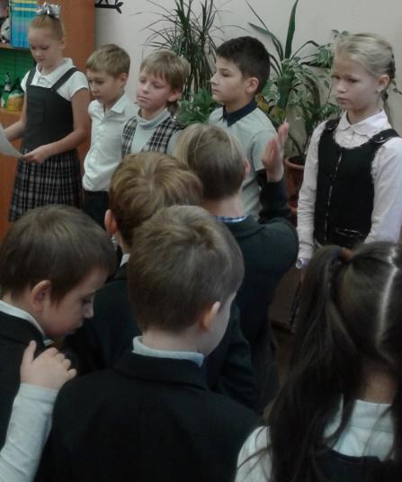
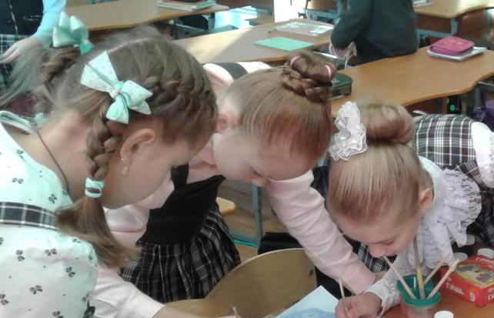
Результаты проекта
Класс разбился на творческие группы и представил следующие результаты:

Slide 8
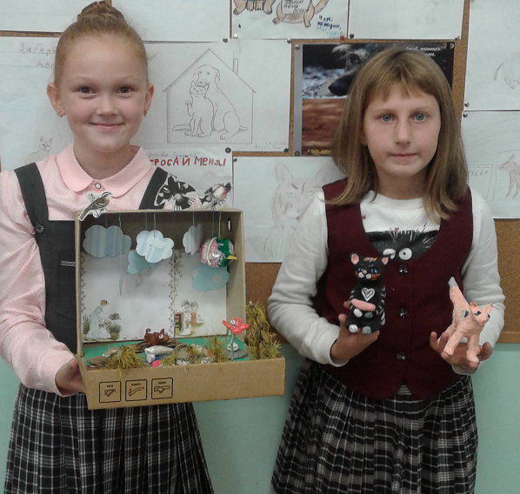
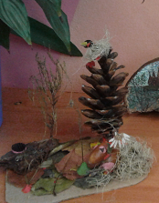
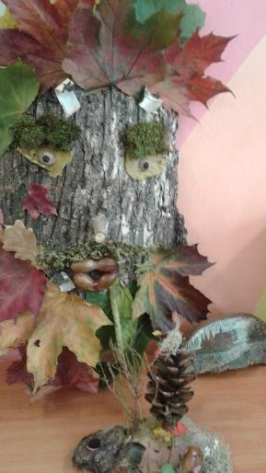
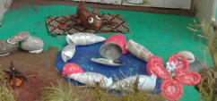
Поделки «Дом мечты»

Slide 9
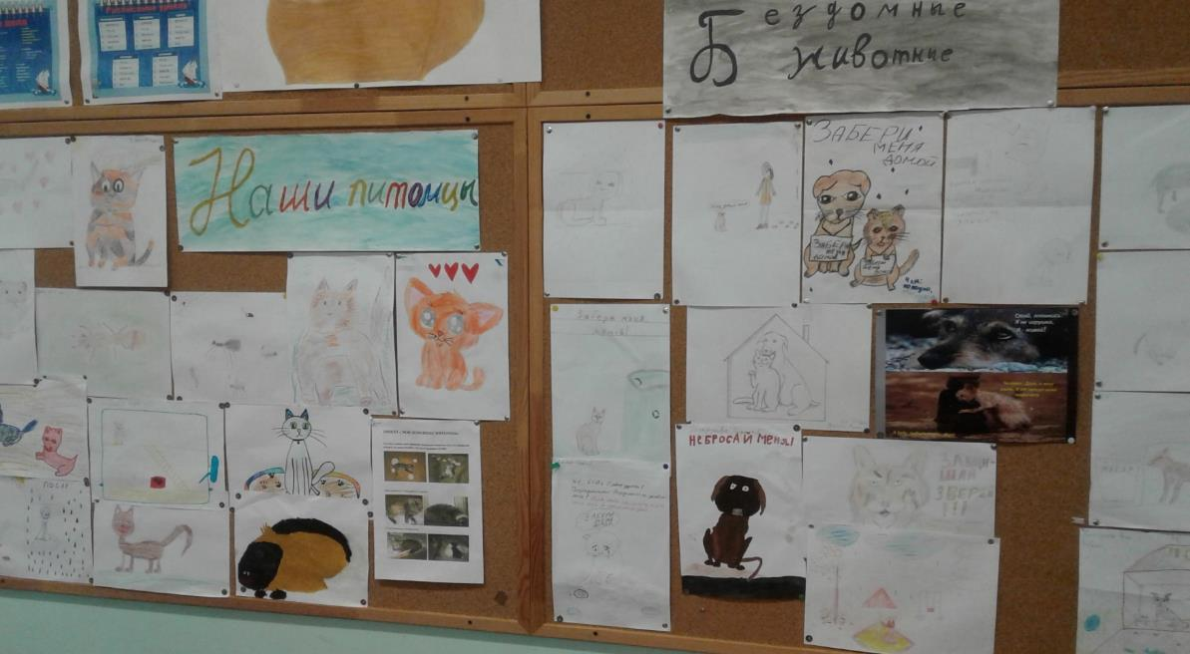
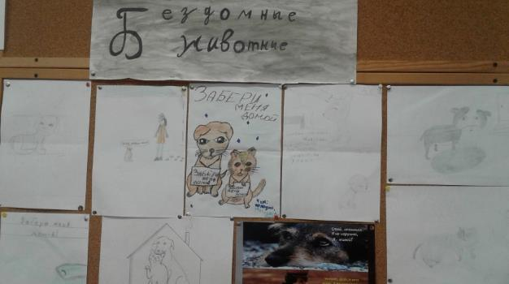
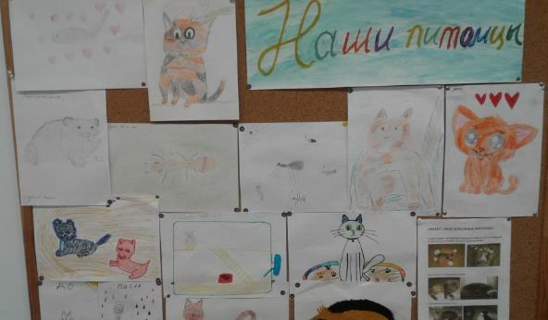

Slide 10
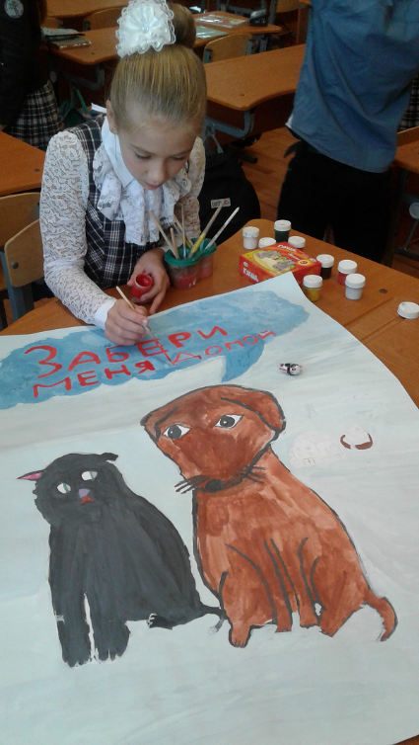
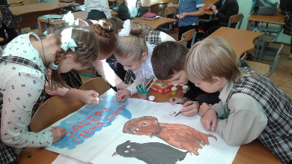
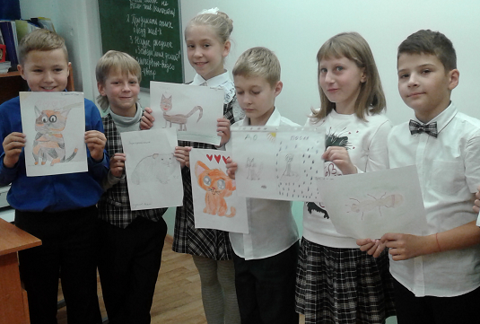
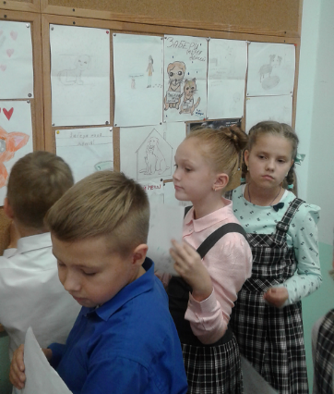
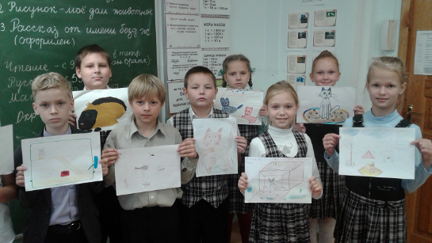
Конкурс рисунков
«Забери меня домой»

Slide 11
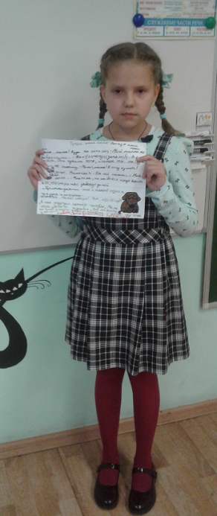
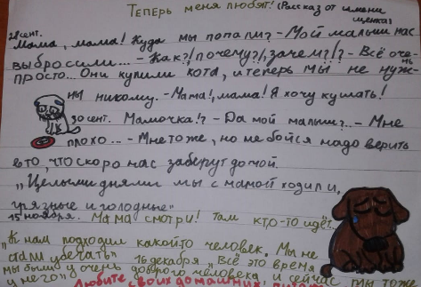
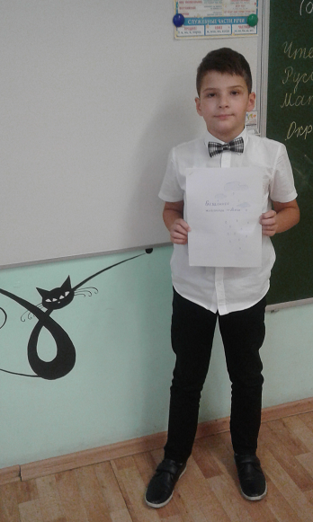
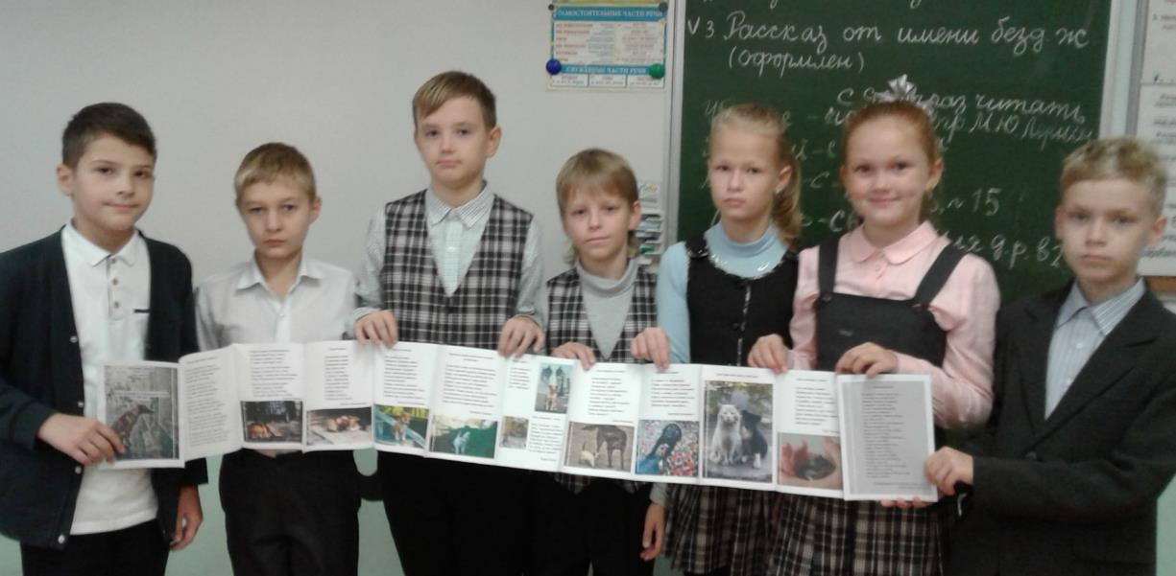
Творческий конкурс чтецов

Slide 12
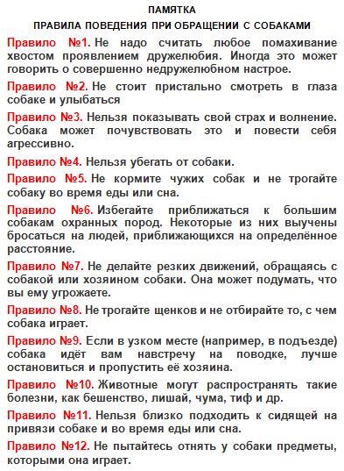
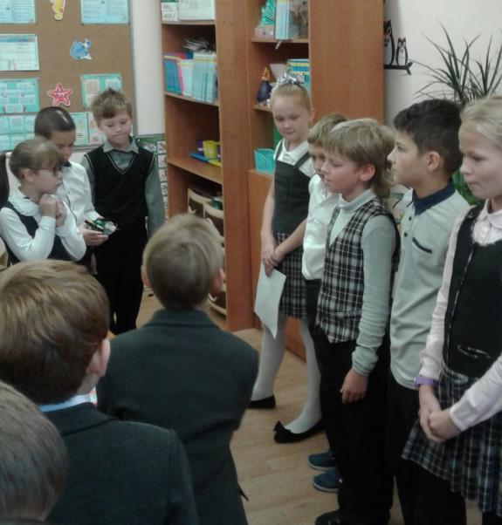
Разработка памятки «Правила поведения при обращении с собаками»

Slide 13
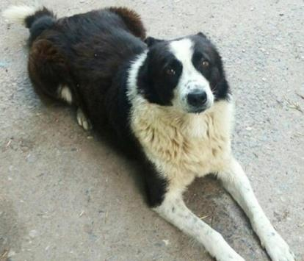
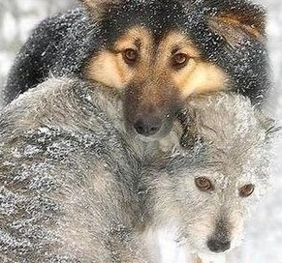
Наши предложения
Обращаться к администрации района с просьбой выделять денежные средства на нужды животных.
Продолжать участвовать и проводить самим акции помощи приютам бездомных животных.
Привлекать внимание жителей района к проблеме бездомных животных.

Slide 14
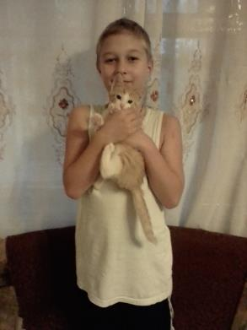
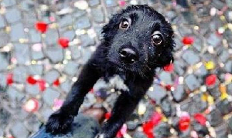
Продолжение следует...
Гипотеза подтвердилась.
Мир не без добрых людей!
Проблема не останется только в нашем проекте, мы будем и дальше помогать животным сами и привлекать жителей района!

Slide 15
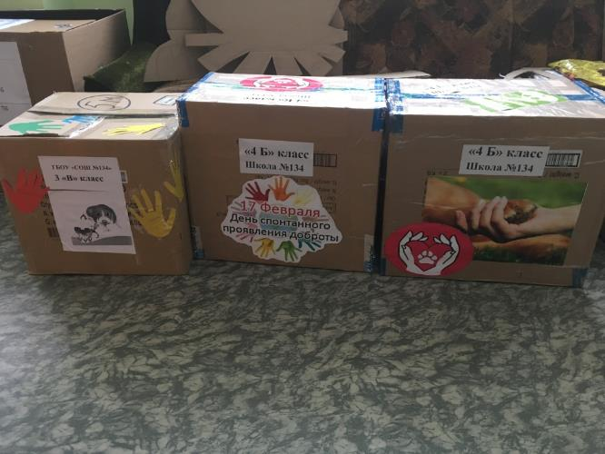
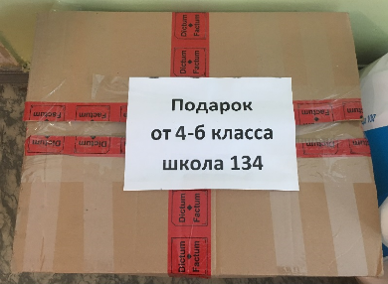
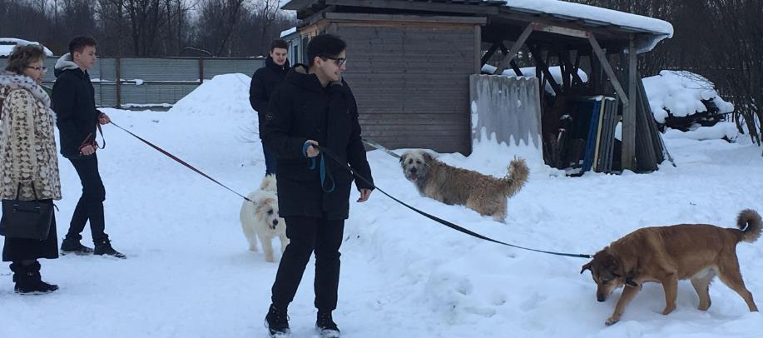
Акция «Поможем братьям нашим меньшим»
Подарки и помощь питомцам приюта Ржевка»

Slide 16
В проекте участвовали:
Учащиеся 4Б класса 134 школы:
Виолетта Антоненкова
Дмитрий Заколюкин
Антон Мурашов
Полина Инжеватова
Роман Кулик
Дарья Наровская
Варвара Штукина
Григорий Тарасов
Егор Печкуров
Муха Дарья
и другие ученики нашего класса.
Классный руководитель:
Шевченко Марина Викторовна
Администрация ГБОУ СОШ № 134
Красногвардейского района
Родители:
Назарова Оксана Сергеевна
Наровская Светлана Николаевна
Шпекторова Наталья Григорьевна

Slide 17
Элементы спирали нарисованы автором при помощи фигур
Microsoft Office PowerPoint 2007
Отдельная благодарность автору шаблона:
Фокина Лидия Петровна
учитель начальных классов
МКОУ «СОШ ст. Евсино»
Искитимского района
Новосибирской области
Сайт http://linda6035.ucoz.ru/

